Slide 1

第三章 处理机调度与死锁
3.1 处理机调度概述
3.2 调度算法
3.5 死锁概述
3.6 预防死锁
3.7 死锁避免

Slide 2
在多道程序环境下，进程数目往往多于处理机数目，致使它们争用处理机。这就要求系统能按某种算法，动态地把处理机分配给就绪队列中的一个进程，使之执行。分配处理机的任务是由进程调度程序完成的，算法的优劣直接影响整个系统的性能。它是操作系统设计的中心问题之一。
进程调度要解决的问题:
WHAT： 按什么原则分配CPU
—进程调度算法
WHEN： 何时分配CPU
—进程调度的时机
HOW： 如何分配CPU
—CPU调度过程（进程的上下文切换）

Slide 3
3.1 处理机调度概述
一、处理机调度的层次
1）高级调度（作业调度、长程调度）：
按一定原则选择若干个后备作业调入主存，分配资源，并建立相应的进程，投入运行。当该作业执行完毕时，还负责回收资源。
2）中级调度（交换调度、中程调度、均衡调度）：
按照给定的原则实现进程在主存和外存交换区之间的换进换出，以解决内存紧张问题，特别是具有虚拟存储器的系统中。
3）低级调度（进程调度、短程调度）：
按照某种策略从进程就绪队列中选择一个就绪进程，使其占有处理机运行。
三种调度方式的比较：
进程调度：运行频率最高、不宜太复杂（避免占用太多的CPU时间）
作业调度：运行频率低（一批一批） 、作业调度的周期较长。
中级调度：介于上述两种调度之间。

Slide 4
二、作业和作业调度
1）作业、作业步
作业：是用户一次请求计算机系统为它完成任务所进行的工作总和。
作业步：作业加工工作中的一个相对独立的步骤称为作业步。
对作业的处理一般有这样几个作业步：
编辑（修改）、编译、连接、运行 。
作业管理: 一个作业从输入到输出的一个过程。大致分成：
作业提交、作业调度、作业控制、和作业退出。
作业步之间的关系：
· 每个作业步运行的结果产生下一个作业步所需要的文件。
· 一个作业步能否正确地执行，依赖于前一个作业步是否成功的完成。
例如： user.c user.obj user.exe
编辑 编译 连接 运行

Slide 5
2）作业的类型
根据计算机系统的作业处理方式不同，可以把作业分成两类：
脱机作业（批处理作业）：使用作业控制语言来书写一份作业控制说明书，规定如何控制作业的执行。
联机作业（交互式作业或终端型作业）：使用OS提供的命令语言直接提出对作业的控制要求。
CPU繁忙型作业
I/O繁忙型作业

Slide 6
3）作业控制块（JCB）
为了管理和调度作业，在多道批处理系统中为每个作业设置了一个作业控制块，作业控制块JCB是作业存在的标志，记录与该作业有关的信息。
作业控制块（JCB）的主要内容：
(1)作业的基本情况
用户名、作业名、作业的状态和使用的语言等。
(2)作业的控制要求
控制方式、类型、优先数、操作顺序和出错处理等。
(3)作业的资源要求
作业建立的时间、要求运行的时间、最迟完成的时间、需要的主存容量、外设的种类及数量和资源使用情况。

Slide 7
4）作业的建立（作业调度）
作业
进入
建立
插入
后备队列
系统
JCB
审核
合格作业
CPU
内存
作业调度算法
调度
调入
创建进程
分配资源
插入就绪队列
收回资源
撤消JCB
完成

Slide 8
5）作业调度的主要任务
用户希望：自己作业的周转时间尽少。
系统希望：作业的平均周转时间尽少。
执行作业调度考虑：
1) 决定接纳多少个作业。（取决于多道程序度）
折衷： 太多，影响到系统的服务质量，如周转时间长。
少时，系统的资源利用率和系统吞吐量太低。
2) 决定接纳哪些作业
取决于所采用的调度算法。
调度算法：
先来先服务； 简单
短作业优先， 常用
基于作业优先级 较常用
响应比高者优先 比较好

Slide 9
三、低级调度—进程调度
多道批处理、分时和实时OS都必须配置这级调度。
系统按照某种算法把CPU动态地分配给某一就绪进程。进程调度工作是通过进程调度程序来完成的。
1．低级调度的任务
(1) 保存处理机的现场信息。
PC（程序计数器）、通用寄存器内容等送入PCB 。
(2) 按某种算法选取进程。如：优先数算法、轮转法。
(3) 把处理器分配给进程。由分派程序(Dispatcher)把处理器分配给进程。
从选中的进程PCB中恢复处理机现场。

Slide 10
2．进程调度的机制
(1) 排队器。排成一个或多个队列，调度程序能最快地找到它。
(2) 分派器(分派程序)。分派器把由进程调度程序所选定的进程，将处理机分配给它。
(3) 上下文切换机制。
切换
当前
进程
新选
进程
第一个上下文切换
分派
程序
第二个上下文切换

Slide 11
CPU
当前程序
PCB现场保留区
CPU硬件现场
PC
…
寄存器
分派程序
PCB现场保留区
新选进程
PCB现场保留区

Slide 12
3．进程调度方式
1) 非抢占方式(Nonpreemptive Mode)
分派程序一旦把处理机分配给某进程后便让它一直运行下去，直到进程完成或发生某事件而阻塞时，才把处理机分配给另一个进程。
优点：实现简单，系统开销小，适用批处理系统。
缺点：难满足紧急任务的要求，实时系统不宜采用。
2) 抢占方式(Preemptive Mode)
当一个进程正在运行时，系统可以基于某种原则，剥夺已分配给它的处理机，将之分配给其它进程。
抢占原则有：
优先权原则、短进程优先原则、时间片原则。

Slide 13

1．共同目标
2．批处理系统
(1) 周转时间短。
周转时间是指从作业被提交给系统开始，到作业完成为止的这段时间间隔(称为作业周转时间)。包括四部分：
1、作业在外存后备队列上等待(作业)调度的时间（作业等待）
2、进程在就绪队列上等待进程调度的时间（在就绪队列排队）
3、进程在CPU上执行的时间
4、进程等待I/O操作完成的时间。
四、处理机调度算法的目标
  资源利用率
  公平性
  平衡性
  策略强制执行

Slide 14

（a）周转时间 = 完成时刻 － 提交时刻（到达时间）
= 等待时间 + 运行时间(CPU)
对于进入系统的n个作业而言，平均周转时间T为:
i＝1
用于衡量不同调度算法对同一作业流的调度性能：
平均周转时间越小，该作业调度算法的性能越好。
等待时间越长，用户的满意度越低。

Slide 15
(b)带权周转时间 W = 作业周转时间T／提供服务时间（CPU)
它能说明作业i的相对等待时间。
_{n}
平均带权周转时间 W = （Σ Wi）／n
^{i=1}
用于衡量同一调度算法对不同作业流的调度性能(长短任务差别)：
平均带权周转时间越小，作业调度算法对该作业流的调度性能越好。
对于批处理系统，主要依据平均周转时间和平均带权周转时间来作为衡量调度算法性能的指标；而对于分时系统和实时系统，外加平均响应时间作为衡量调度算法性能的指标。
(2) 系统吞吐量高 (3) CPU利用率要高

Slide 16
2．分时系统
(1) 保证响应时间快。评价分时系统的性能。
响应时间: 是从用户通过键盘提交一个请求开始，直至系统首次产生响应为止的时间。
包括三部分：
1、从键盘输入的请求信息传送到处理机的时间。
2、处理机对请求信息进行处理的时间。
3、响应信息回送到终端显示器的时间。
(2) 保证均衡性。系统响应时间的快慢应与用户所请求服务的复杂性相一致。

Slide 17
2．实时系统
(1) 保证满足截止时间的要求。特别硬实时系统
(2) 保证可预测性。

Slide 18
3.2 调 度 算 法
一、先来先服务调度算法(FCFS)
算法: 也称为先进先出（FIFO），或严格排队方式。
对于作业调度：从后备作业队列中（按进入的时间顺序排队）选择队首一个或几个作业，调入内存，创建进程，放入就绪队列。
对于进程调度：从就绪队列中选择一个最先进入队列的进程，将CPU分配于它。
适用：进程调度、作业调度
优点: 实现简单
缺点: 没考虑进程的优先级

Slide 19


先来先服务（FCFS）
例1：有四个作业（或进程），他们相应的时间见下表：
表：比较极端作业类型的FCFS 的调度性能
作业 | 到达时间 T_{in} | 服务 时间T_{r} | 开始时间T_{S} | 结束时间T_{c} | 周转时间T | 带权周转时间W
A | 0 | 1 | 0 | 1 | T_{A}=1 | W_{A}=1
B | 1 | 100 | 1 | 101 | T_{B}=100 | W_{B}=1
C | 2 | 1 | 101 | 102 | T_{C}=100 | W_{C}=100
D | 3 | 100 | 102 | 202 | T_{D}=199 | W_{D}=1.99
平均 |  |  |  |  | = 100 | = 26
问题：C的周转时间是所需要处理时间的100倍！ 作业D的周转时间近乎是C的两倍，但它的带权周转时间却低于2.0。

Slide 20
例2．更一般的情况，设有五个作业，见下表。
表：更一般作业类型的FCFS 的调度性能
作业 | 到达时间T_{in} | 服务时间T_{r} | 开始时间T_{s} | 结束时间T_{c} | 周转时间T | 带权周转时间W
A | 0 | 3 | 0 | 3 | T_{A}=3 | W_{A}=1
B | 2 | 6 | 3 | 9 | T_{B}=7 | W_{B}=1.17
C | 4 | 4 | 9 | 13 | T_{C}=9 | W_{C}=2.25
D | 6 | 5 | 13 | 18 | T_{D}=12 | W_{D}=2.40.
E | 8 | 2 | 18 | 20 | T_{E}=12 | W_{E}=6
平均 |  |  |  |  | =8.60 | = 2.56
同样，看到作业E的不利情况。
结论：有利于长作业(进程)，不利于短作业(进程)。
即：有利于CPU繁忙型的作业，不利于I/O繁忙型的作业(进程)。

Slide 21

下一步
下一步
下一步
下一步
下一步
下一步
下一步
二、短作业(进程)优先调度算法（SJ(P)F）
降低对长作业有利的一种方法就是短作业优先策略，见下表：
☞
表: SJF 的调度性能
周转时间 T
带权周转时
间W
作业 | 到达时间T_{in} | 服务时间T_{r} | 开始时间T_{s} | 结束时间T_{c}
A
0
3
0
3
T_{A}=3
W_{A}=1
B
2
6
3
9
T_{B}=7
W_{B}=1.17
C
4
4
11
15
T_{C}=11
W_{C}=2.75
D
6
5
15
20
T_{D}=14
W_{D}=2.80
E
8
2
9
11
T_{E}=3
W_{E}=1.50
带权周转时间W=周转时间T/服务时间T_{r}=3/3=1
=1.84
周转时间T=结束时间T_{c}-到达时间T_{in}=3-0=3
平均
=7.60
A
→
B
→
E
→
C
→
D
结束

Slide 22
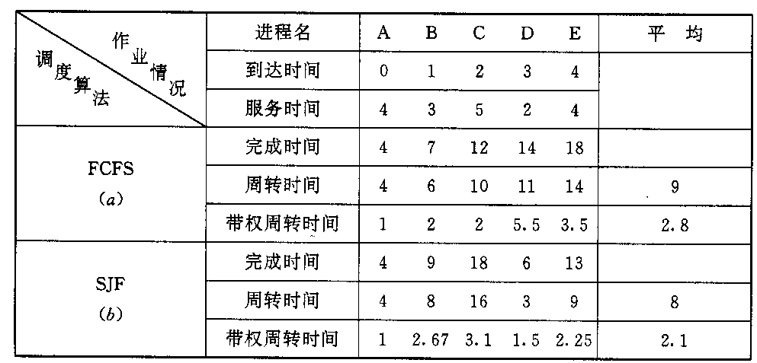
不利长作业
有利短作业
适用：适用：进程调度、作业调度
优点：易于实现，效率比较高，降低作业的平均等待时间。
缺点：1、只照顾短作业而不考虑长作业的利益，长作业长时间等待而“饿死”。
2、未考虑作业的紧迫程度 3、估计执行时间不足，算法无法真正实现

Slide 23
三、高优先权优先调度算法（HPF）
算法：总是把处理机分配给就绪队列中具有最高优先权的进程。
适用：作业调度、进程调度
分类： 1) 非抢占式优先权算法
用于批处理系统中、实时性不高的实时系统中。
2）抢占式优先权调度算法
新
进程
Pi
Pj
原
进程
适用：
分时系统
实时系统
Pi>Pj ,进程切换
运行
CPU

Slide 24
优先权的类型
1) 静态优先权
静态优先权是在创建进程时确定的，且在进程的整个运行期间保持不变。如: 0～7或0～255中的某一整数表示优先权。
依据：
(1) 进程类型。系统进程（接收进程）：高；用户进程：低。
(2) 进程对资源的需求。进程估计CPU时间、内存需要量少：高。
(3) 用户要求。进程紧迫程度、用户所付费用确定。
优点：简单易行，系统开销小；
缺点：不够精确，优先权低的长作业长期没有被调度的情况。
适用：要求不高的系统中。
2) 动态优先权
在进程创建时创立一个优先权，但在其生命周期内优先数可以动态变化。
如: 等待时间长优先数可改变。

Slide 25
非抢占式优先权算法—例 （1：优先权最高）
EG： 进程 到达时间 服务时间 优先权
P₁ 0.0 7 3
P₂ 2.0 4 2
P₃ 4.0 1 4
P₄ 5.0 4 1
Gantt图
平均周转时间=((7-0)+(15-2)+(16-4)+(11-5))/4=8.5
P₁
P₄
P₂
P₃
0 2 4 5 7 11 15 16

Slide 26
抢占式优先权算法—例 （1：优先权最高）
EG： 进程 到达时间 服务时间 优先权
P₁ 0.0 7 3
P₂ 2.0 4 2
P₃ 4.0 1 4
P₄ 5.0 4 1
Gantt图
平均周转时间=((15-0)+(10-2)+(16-4)+(9-5))/4=9.75
P₁
P₂
P₄
P₂
P₁
P₃
0 2 4 5 9 10 15 16

Slide 27


四、高响应比优先调度算法（ HRP ）
响应比是指作业的响应时间与作业估计运行时间的比值。
响应比＝1＋等待时间/要求服务时间
选择原则：
优先选取响应比值最大的作业。即兼顾等待时间长和运行时间短的作业，它是FCFS和SJF算法的结合。克服了饥饿状态，兼顾了长作业。

Slide 28
R_{D}
R_{C}
=[(13-6)+5]/5=2.4
=[(9-4)+4]/4=2.25
下一步
下一步
下一步
下一步
下一步
最高响应比（HRP）
R_{E}
R_{D}
=[(13-8)+2]/2=3.5
=[(9-6)+5]/5=1.6
☞
R_{E}
=[(9-8)+2]/2=1.5
表：HRP 的调度性能
作业 | 到达时间T_{in} | 服务时间T_{r} | 开始时间T_{s} | 完成时间T_{c}
周转时间 T
带权周转时
间W
A
0
3
0
3
T_{A}=3
W_{A}=1
B
2
6
3
9
T_{B}=7
W_{B}=1.17
C
4
4
9
13
T_{C}=9
W_{C}=2.25
D
6
5
15
20
T_{D}=14
W_{D}=2.80
E
8
2
13
15
T_{E}=7
W_{E}=3.50
带权周转时间W=周转时间T/服务时间T_{r}=3/3=1
=2.14
周转时间T=结束时间T_{c}-到达时间T_{in}=3-0=3
平均
=8.00
A
→
B
→
C
→
E
→
D
结束

Slide 29
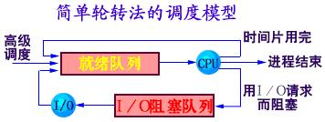
五、轮转调度算法（RR）
在分时系统中，为了满足系统对响应时间的要求，通常采用时间片轮转调度算法。
1. 简单轮转法(固定时间片轮转法）--早期
1）原理：系统把所有就绪进程按到达的先后顺序（ FIFO ）形成一个就绪队列，就绪队列中的所有进程按时间片依次轮流获得处理机。系统能在给定的时间内响应所有用户的请求。

Slide 30
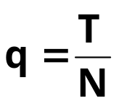
2) 时间片大小的确定
a.对系统性能有很大影响：
如：时间片很小：有利短作业、频繁地发生中断、进程上下文的切换。
时间片太长，每个进程都能在一个时间片内完成，退化为FCFS算法，无法满足交互式用户的需求。
b.可行选取：
时间片略大于一次典型的交互所需要的时间，可使大多数进程在一个时间片内完成。
时间片的大小应根据进程要求系统给出应答的时间和进入系统的进程数来决定。可以表示为：
其中，q是时间片的大小，T是系统的响应时间，N是进入系统的进程数。

Slide 31
例：
有五个任务A, B, C, D, E，它们几乎同时先后到达，预计它们运行时间为10，6，2，4，8min，采用时间片轮转算法，令时间片为2min，计算其平均进程周转时间。（进程切换可不考虑）
解：5个任务轮流执行的情况为：
第1轮 (A, B, C, D, E)
第2轮 (A, B, D, E)
第3轮 (A, B, E)
第4轮 (A, E)
第5轮 (A)
平均周转时间 T=(30+22+6+16+28)/5=20.4min

Slide 32
3) 简单轮转法的优缺点:
优点：简单、方便。
缺点：
a.由于采用固定时间片的方式，调度欠灵活。
b.服务质量不够理想。

Slide 33
六、多级队列调度算法
就绪队列从一个分为多个，如:
前台[交互式]
后台[批处理]
每个队列有自己的调度算法
前台 – RR
后台 – FCFS
调度须在队列间进行
固定优先级调度，即前台运行完后再运行后台，有可能产生饥饿。
给定时间片调度，即每个队列得到一定的CPU时间，进程在给定时间内执行；如80%的时间执行前台的RR调度，20%的时间执行后台的FCFS调度

Slide 34
七、多级反馈队列调度算法(FB)
  综合各种算法长处。
  设计思想
    设置多个就绪队列。
    各队列优先级不一样。
    分配的时间片也不一样，高优先权队列进程的时间片较小。
  调度算法 （见后）

Slide 35
多级反馈队列算法
（1）在选取进程时，选取高优先权队列里的进程。——
分配给相应的时间片。同一队列按照FCFS——
短时间片
优先级调度
时间片轮转
（2）进程使用完时间片后，回到就绪态是则进入低一级优先权队列——
长时间片
动态优先权、不等时间片
（3）当高优先权队列里没有进程时，才调度低优先权队列进程。
（4）进程创建后进入最高优先权队列。

Slide 36
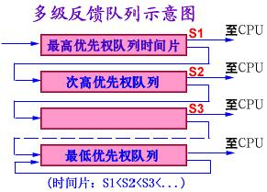
新进程
未处理完转下一个

Slide 37
多级反馈队列调度算法的性能：
能很好地满足各种类型用户的需要。
表现：
(1) 终端型作业用户满意(交互型)。作业通常较小，这些作业(进程)在第一队列所规定的时间片内完成。
(2) 短批处理作业用户满意。在前几个队列就可执行完，周转时间仍然较短。
(3) 长批处理作业用户满意。将依次在第1，2，…，n个队列中运行，用户不必担心作业长期得不到处理。

